Slide 1







Elaboration partenariale du projet alimentaire territorial :
Forum des futurs souhaitables
Objectifs et chantiers prioritaires du PAT
6 octobre 2021
&

Slide 2
Déroulé de la réunion
Accueil - 18h30
1- Partage du diagnostic et des enjeux - 18h40
1.1 Qu’est ce qu’un PAT ?
1.2 Le Territoire du PAT
1.3 Eléments de diagnostic autour de 3 enjeux
2 - Vos questions et réactions - 19h
3 - Présentation du travail en sous-groupes - 19h10
Atelier : réflexion sur des propositions d’actions -19h15
4 - Restitution - 20h30
5 - Conclusions et présentation des échéances à venir -21h00
Plénière
Sous - groupes

Slide 3
01
Diagnostic et enjeux

Slide 4
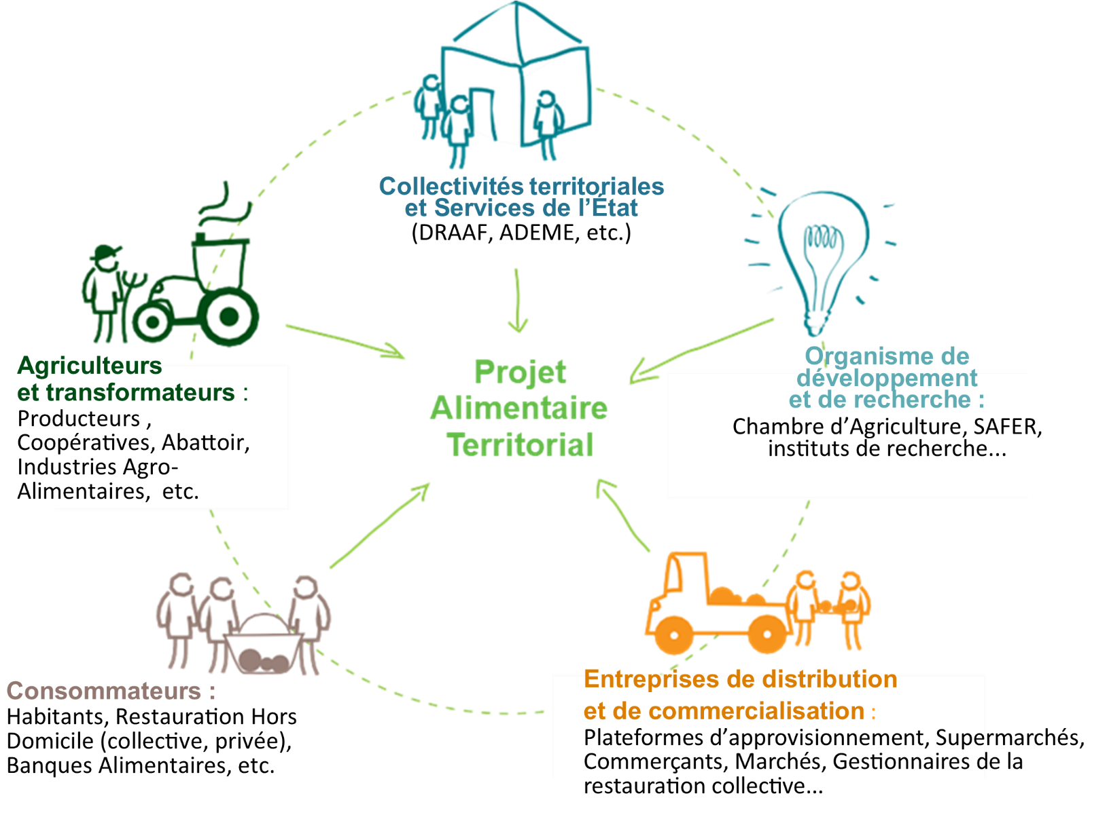
1.1 Un Projet Alimentaire Territorial, qu’est-ce que c’est ?
Un espace de mobilisation des acteurs institutionnels et économiques
Un outil de concertation pour formuler une stratégie alimentaire partagée

Slide 5

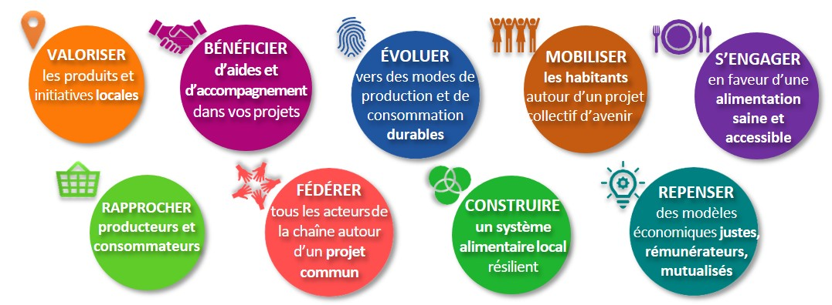
1.1 Un Projet Alimentaire Territorial, qu’est-ce que c’est ?

Slide 6



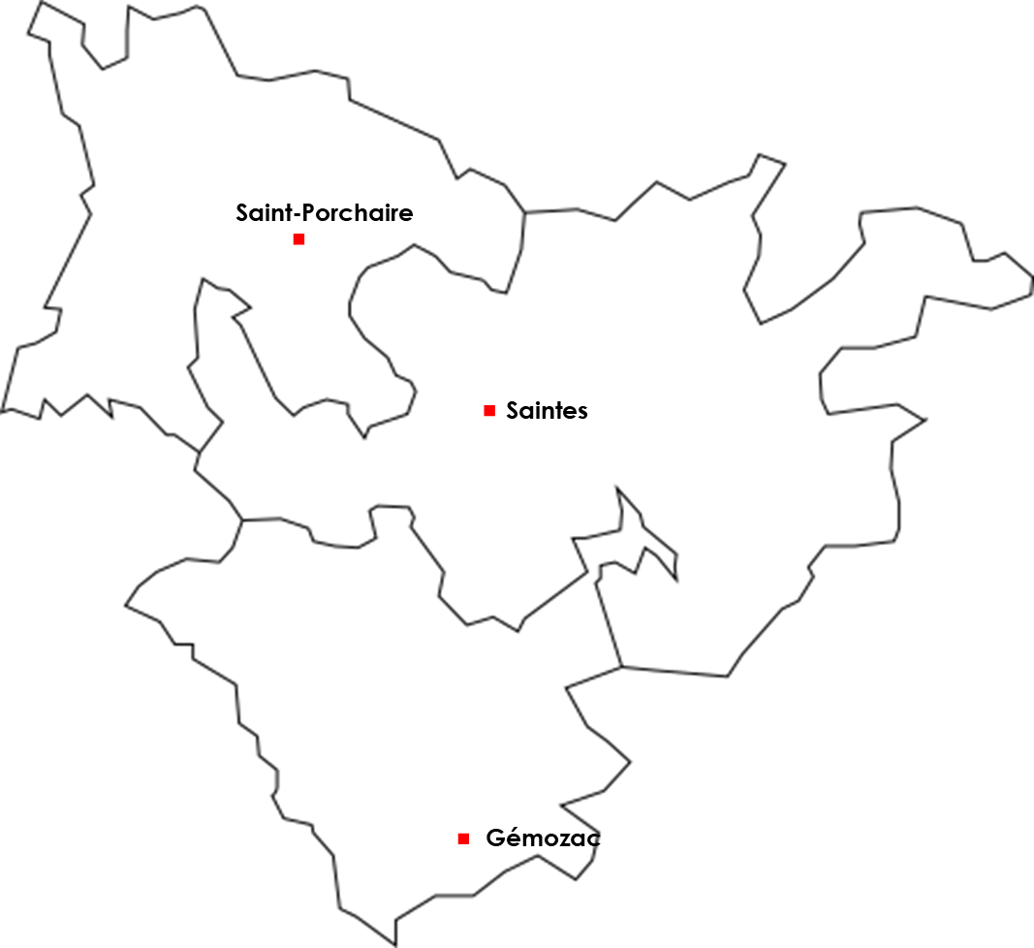





1.2 Le territoire du PAT
70 communes
91 440 habitants (INSEE, 2018)
81,4 hab./km² (moyenne des trois territoires)
Comparaison nationale : 104 hab./km²
Comparaison régionale : 70,9 hab./km²
Comparaison départementale : 93,9 hab./km²
CC Coeur de Saintonge
18 communes
17 279 habitants
63,6 hab./km²
CA Saintes
36 communes
59 760 habitants
126 hab./km²
CC de Gémozac et Saintonge viticole
16 communes
14 401 habitants
54,2 hab./km²

Slide 7
1.3 Eléments de diagnostic autour de trois enjeux
ENJEU 1 - Favoriser le développement d’une alimentation durable et locale dans la restauration collective
ENJEU 2 - Rendre plus accessibles les produits locaux aux habitants
ENJEU 3 - Lutter contre la précarité alimentaire

Slide 8



1.3 Eléments de diagnostic autour de trois enjeux
ENJEU 1 - Favoriser le développement d’une alimentation durable et locale dans la restauration collective - Chiffres clé
5, 3 M repas / an sur le territoire
21%
Des producteurs pratiquant les circuits courts valorisent au moins une partie de leur production auprès de la restauration collective
(enquête Triesse Gressard)
 | nb repas / an
Scolaire 1er degré | 1 018 700
Scolaire 2nd degré | 1 052 800
Lycées agricole | 205 200
Total scolaire | 2 276 700
Médico-social | 2 445 200 (dont 895 000 CH Saintes)
Entreprises | 584 200
Total territoire | 5 306 100
  Légumes et laitages
  Sont les produits les plus fréquemment achetés en circuits courts
  Une majorité d’établissements en régie
  84%
  des collèges du Département adhérent au groupement ACENA
  96% des lycées hors agricoles et 83% des lycée agricoles
Répartition du nb de repas jour par type de restauration collective (source DRAAF Nouvelle Aquitaine)
Le local préféré au bio
Mais des approvisionnement en bio qui varient entre 9 et 63% selon les catégories de produits (fruits, légumes, pâtes, riz, légumes secs, farine et lait)
Les principaux labels représentés étant Label Rouge et Bleu Blanc Coeur pour la viande.

Slide 9



1.3 Eléments de diagnostic autour de trois enjeux
ENJEU 1 - Favoriser le développement d’une alimentation durable et locale dans la restauration collective – Acteurs pépites
Cyclad et la réduction du gaspillage alimentaire
33 écoles du territoire sont accompagnées sur 2 ans par le biais de leurs agents.
  Croqu’ ma Terre, mise en relation de la restauration collective et des producteurs
Opérateur privé mettant en réseau des producteurs locaux avec les structures de restauration collective. L’exploitation livre les établissements tandis que Croc ma Terre assure la gestion des commandes et de la facturation.
Agrilocal 17, une démarche collective d’approvisionnement en cours de déploiement en Charente-Maritime
mettre en lien producteurs / fournisseurs et établissements de restauration collective, dans le respect des règles des marchés publics
Un outil en cours de déploiement.
Pot d’Vache - la transformation à la ferme pour la valorisation du lait
Exploitation laitière en agriculture raisonnée qui s’est orientée vers la transformation du lait en yaourts. La commercialisation s’effectue +50% auprès de la restauration collective en écoles et base militaire.

Slide 10
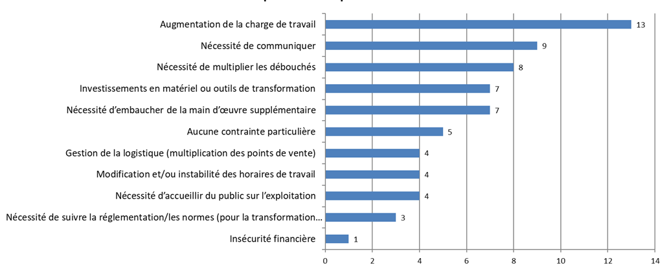
1.3 Eléments de diagnostic autour de trois enjeux
ENJEU 2 - Rendre plus accessible les produits locaux aux habitants - Chiffres clé
76% des habitants interrogés
déclarent consommer plus de produits locaux suite à la crise de la COVID 19 (754 habitants répondants)
7,4 % hors Pineau Cognac seul
Des exploitations engagées dans les circuits courts
+50% du chiffre d’affaire
Pour 40% des exploitations concernées, ce qui représente une part importante de leur chiffre d’affaire
(source enquête agriculteur)
Les contraintes liées au développement des circuits courts (Enquête agriculteur - 34 répondants)

Slide 11
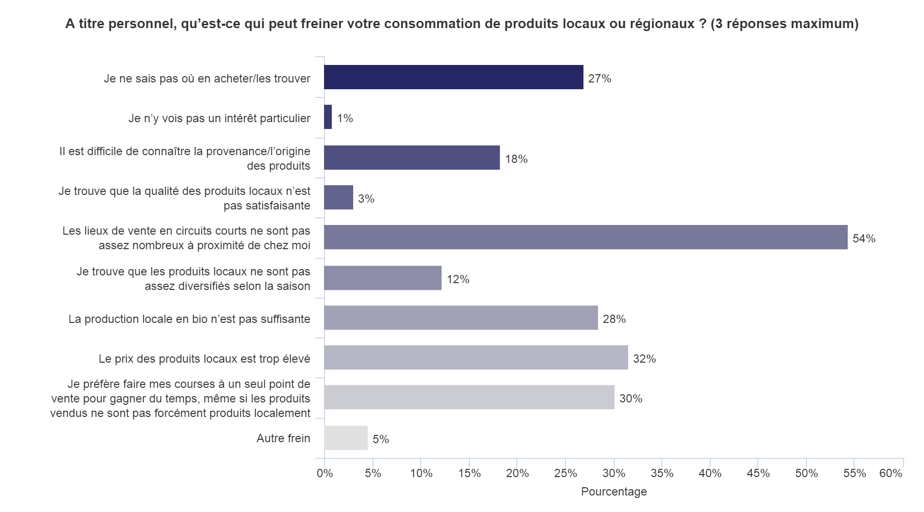
1.3 Eléments de diagnostic autour de trois enjeux
ENJEU 2 - Rendre plus accessible les produits locaux aux habitants - Chiffres clé – enquête habitants
Les grandes et moyennes surfaces restent le lieu le plus souvent pratiqué pour acheter les denrées alimentaires, suivis par les marchés et commerces de bouches.
60% des répondants aimeraient acheter plus de produits régionaux
50% des répondants aimeraient acheter plus de produits bio
Les solutions privilégiées par les répondants pour accroître leur consommation de produits locaux :
Un rayon bien identifié dans les supermarchés
Un magasin de producteur ou un point de vente collectif plus proche du lieu de résidence
Un marché de producteurs locaux
Davantage de produits alimentaires locaux dans les commerces de proximité
Un système de commande de produits locaux et de livraisons

Slide 12



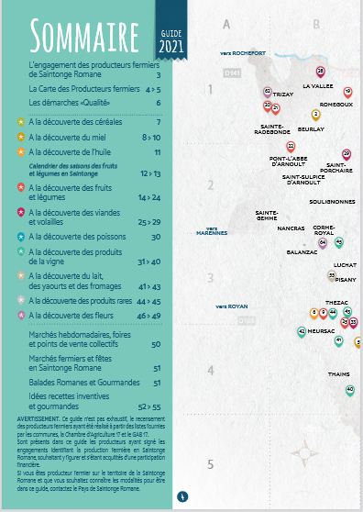
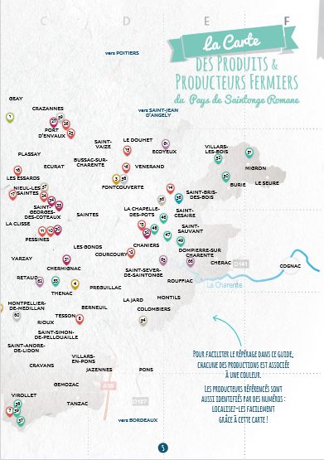

1.3 Eléments de diagnostic autour de trois enjeux
ENJEU 2 - Rendre plus accessible les produits locaux aux habitants – Acteurs pépites
Zoom sur les marchés Saintais
85 à 95 % de producteurs et artisans locaux
Une dynamique forte avec un marché par jour et des listes d’attente pour les places permanentes des marchés
Démarche départementale pour améliorer la visibilité des productions locales
A ce jour, 20% des produits et 25% des agriculteurs engagés sont du territoire de Saintonge Romane
Des outils de communication pour présenter les initiatives du territoires avec producteursfermiers.fr
A Corme Royal, association de 20 producteurs portant un projet d’atelier de transformation commun. Objectif : ouverture en 2022.

Slide 13
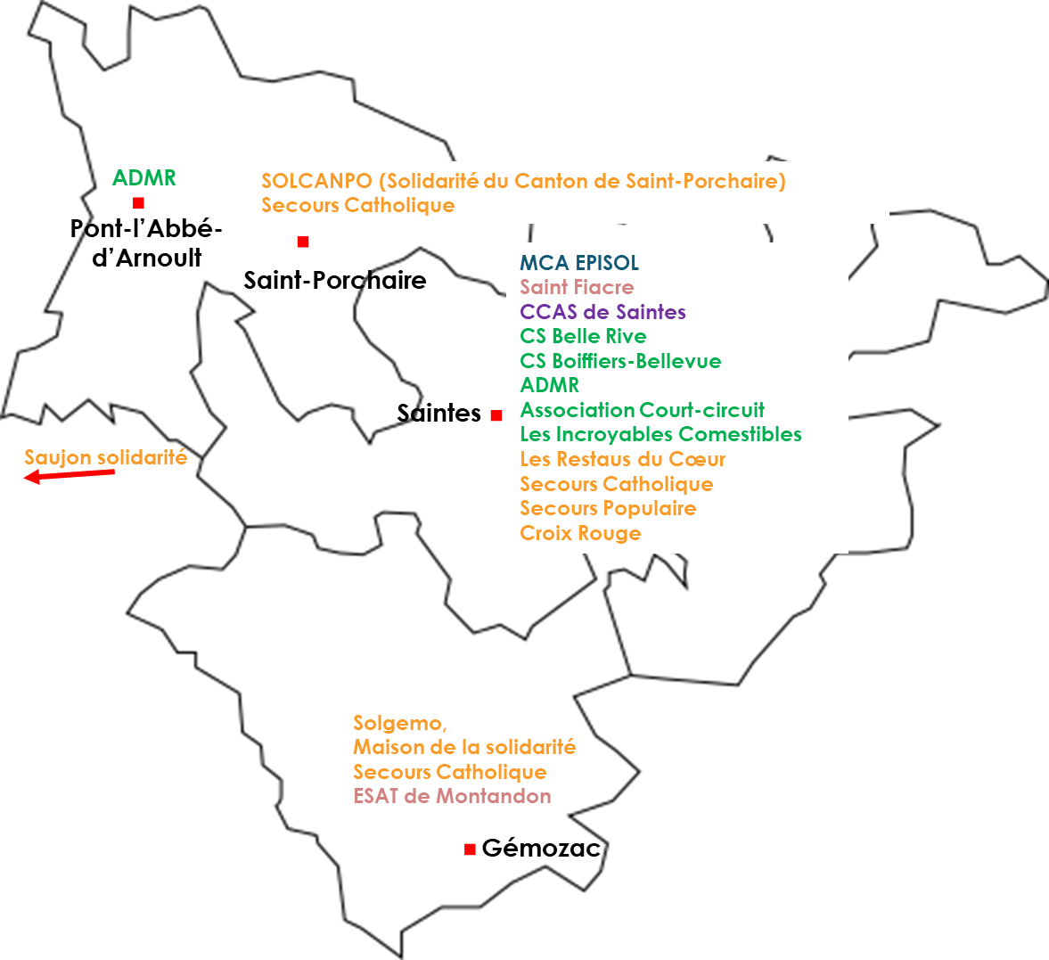
1.3 Eléments de diagnostic autour de trois enjeux
ENJEU 3 – Lutter contre la précarité alimentaire– Chiffres clé
Les profils types des bénéficiaires de l’aide alimentaire* | Les populations à risque sur les territoires d’étude
 | CA de Saintes | CC de Gémozac et de la Saintonge Viticole | CC Cœur de Saintonge
33% sont des familles monoparentales | Par comparaison, le pourcentage de familles monoparentales :
 | 14% | 9,8% | 9,2%
69% sont des femmes | Par comparaison, les taux de femmes seules avec enfants (sur l’ensemble des familles) :
 | 11,9% | 6,7% | 6,6%
83% d’inactifs, dont 30% au chômage | Par comparaison, les taux de chômage (au sens du recensement) :
 | 14,4% | 11,9% | 11,2
71% des foyers vivent avec moins de 1000€ net par mois | Par comparaison, les taux de pauvreté :
 | 13% | 11% | 12%
15% de retraités | Par comparaison, le pourcentage de retraités sur le territoire (en considérant la population de 15 ans ou plus selon la catégorie socioprofessionnelle) :
 | 34,3% | 33,5% | 30,7%
 | Personnes de 80 ans ou plus vivants seules :
 | 48,2% | 40% | 42%
Aide alimentaire
Epiceries solidaires
SIAE/STAP
Associations de solidarité
Acteurs institutionnels
Autres acteurs de la solidarité :
Le Logis (insertion par le logement)
SAS (solidarité et patrimoine)
Réquasol : Environnement, entretien et aménagement des espaces verts et naturels
Tremplin 17

Slide 14



1.3 Eléments de diagnostic autour de trois enjeux
ENJEU 3 – Lutter contre la précarité alimentaire – Initiatives pépites
Association Saint Fiacre – structure d’insertion par l’activité économique spécialisée dans le maraîchage bio destinée à la consommation locale
Association chantier d'insertion : production de légumes bio (20 tonnes/an sur 3ha) Vente à CDA pour restauration collective.
Proposition de paniers, dons et ateliers de mobilisation des bénéficiaires
SIE Vals de Saintonge, chantier d’insertion par l’activité économique « Jardin de Cocagne » pour son activité en maraîchage biologique
Activité en maraîchage biologique en insertion + paniers
Développement d’une conserverie sur le territoire de la CC de Saint Jean d’Angély et souhaitent développer des ateliers de cuisine (public en réinsertion et écoles)
Centre Social de Belle Rive - Saintes
Projets collectifs portés par les citoyens et basés sur la cuisine et les repas.
Permis de végétaliser en lien avec ville de Saintes, rencontres culinaires, lien avec les producteurs, réalisation de conserve, marché paysan…
Des jardins familiaux avec une parcelle coopérative, rucher…

Slide 15
02
Vos questions ou réactions

Slide 16
03
Définition des « futurs possibles »

Slide 17
Finalités de l’atelier de réflexions
Comité de pilotage ➔ Enjeux prioritaires
Atelier de réflexion
➔ Objectifs opérationnels et chantiers prioritaires
Actions mesurables
+
Engagements des élus et des partenaires
Juin 2020
FORUM Aujourd’hui
Fin 2021
Expriment de façon concrète
la finalité et les effets recherchés du PAT
Sont la traduction
des enjeux
Quantification
et cibles

Slide 18




CONSTRUISEZ VOTRE STORY-BOARD !
En fin d’atelier, chaque animateur rendra compte des travaux de son groupe en plénière en 1 minute
Construire le meilleur
film des possibles pour approfondir
une orientation par chantiers prioritaires
4
1
3
2
A partir de séquences rythmées et soutenues par des éléments pédagogiques mis à disposition par Auxilia
Respecter le choix du scénario, optimiste ou pessimiste. (Sur chaque table, 1 SCRIBE et 1GARDIEN DU TEMPS)

Slide 19
CONSTRUISEZ VOTRE STORY-BOARD !
scénario 2030
Il est…
OPTIMISTE
  L’avenir sourit au territoire du PAT, grâce à des choix audacieux et à une capacité à appréhender précocement les mutations à l’œuvre.
Enjeu 1 : Proposer une alimentation durable et locale dans la restauration collective
Un approvisionnement local et durable pour toutes les cantines du territoire. La restauration collective devient à la fois un débouché pérenne et rémunérateur pour les producteurs locaux, et un lieu de plaisir et d’éducation alimentaire des futurs consommateurs.
Enjeu 2 : Rendre les produits locaux plus accessibles pour les habitants
Une meilleur visibilité, des filières restructurées, des solutions logistiques et un système de distribution adaptés pour faciliter la rencontre entre l’offre et la demande locale.
Enjeu 3 : Lutter contre la précarité alimentaire sur le territoire
Une meilleure accessibilité de tous à une alimentation de qualité, des inégalités réduites et de nouvelles solutions d’accompagnement des habitants les plus fragiles

Slide 20
CONSTRUISEZ VOTRE STORY-BOARD !
Enjeu 1 : Proposer une alimentation durable et locale dans la restauration collective
Un approvisionnement local et durable pour toutes les cantines du territoire. La restauration collective devient à la fois un débouché pérenne et rémunérateur pour les producteurs locaux, et un lieu de plaisir et d’éducation alimentaire des futurs consommateurs.

Slide 21
TABLE 1
Enjeu 1 : Proposer une alimentation durable et locale dans la restauration collective
PLANCHE DE MISE EN DEBAT
1. LISEZ ET RÉPONDEZ ENSEMBLE À CES QUESTIONS INDICATIVES POUR VOUS AIDER À ÉTABLIR VOTRE SCENARIO OPTIMISTE : Que peut-il se passer de positif dans les années à venir ? A horizon 2030… Quelles conséquences cela aurait-il sur le territoire ? Pour les producteurs, les habitants, l’environnement, le climat… Quels sont les principaux obstacles à surmonter ? Quelles hypothèses vous semblent les plus plausibles ? Quels sont les signaux perceptibles aujourd’hui (qui vous font penser que le scenario pourrait réellement se concrétiser sur le territoire) ? Quelle serait la part de responsabilité du PAT dans la réalisation de ce scenario ? Qu’est ce qui pourrait être fait ?
2. CONSTRUISEZ VOTRE SCENARIO OPTIMISTE EN QUELQUES LIGNES / MOTS : L’ensemble des restaurants collectifs est alimenté à 100% en produits locaux Les repas équilibrés et savoureux plaisent à l’ensemble des publics. Le gaspillage alimentaire a nettement diminué grâce à cette alimentation saine, les populations sont en bonne santé Cet approvisionnement a permis le maintien et l’installation d’agriculteurs sur le territoire L’empreinte carbone de la restauration est neutre. Les enjeux environnementaux ont été pris en compte Chef.fe de cuisine en restauration collective est devenu un métier attractif L’économie locale est devenue vertueuse = la Valeur Ajoutée reste sur le territoire

Slide 22
Enjeu 1 : Proposer une alimentation durable et locale dans la restauration collective
TABLE 1
3. POUR PERMETTRE LA RÉALISATION DE VOTRE SCÉNARIO OPTIMISTE, DEFINISSEZ ENSEMBLE LES 3 OBJECTIFS OPÉRATIONNELS À ATTEINDRE DANS LE CADRE DU PAT :
Objectif 1 : - Outils logistiques et de transformation (conserverie) | Objectif 2 : - Organiser la production en fonction de la demande et de l’offre | Objectif 3 : - Former et sensibiliser les agents, salariés, convives sur une alimentation durable et locale
4. POUR PERMETTRE LA RÉALISATION DE CHAQUE OBJECTIF OPERATIONNEL, IDENTIFIEZ ENSEMBLE LES 3 CHANTIERS PRIORITAIRES A METTRE EN ŒUVRE DANS LE CADRE DU PAT :
Etape 1 : 1 Chantier à mettre en œuvre « tout de suite », car « facile », pour atteindre l’objectif 1 - Réduire les points de livraison | Etape 1 : 1 Chantier à mettre en œuvre « tout de suite », car « facile », pour atteindre l’objectif 2 - Lister des produits que l’on peut produire sur le territoire (en lien avec la demande) | Etape 1 : 1 Chantier à mettre en œuvre « tout de suite », car « facile », pour atteindre l’objectif Développer des formations (les faire connaitre) Quantifier le gaspillage et l’analyser
Etape 2 : 1 chantier à organiser « impérativement », car nécessaire et attendu, pour atteindre l’objectif 1 - Mettre en place un nombre adapté de conserveries et d’ateliers de transformation en collaboration avec l’ensemble des territoires | Etape 2 : 1 chantier à organiser « impérativement », car nécessaire et attendu, pour atteindre l’objectif 2 Contractualisation pour sécuriser les revenus et + de concertation Entente pour éviter les surproductions | Etape 2 : 1 chantier à organiser « impérativement », car nécessaire et attendu, pour atteindre l’objectif 3 - Education aux goûts et à la découverte de nouvelles saveurs (organiser des visites, des rencontres…)
Etape 3 : 1 chantier à « structurer », car plus complexe ou plus conséquent , pour atteindre l’objectif 1 - Développer les outils de transformation pour la filière viande | Etape 3 : 1 chantier à « structurer », car plus complexe ou plus conséquent , pour atteindre l’objectif 2 - Développer de nouvelles filières | Etape 3 : 1 chantier à « structurer », car plus complexe ou plus conséquent , pour atteindre l’objectif 3 Des pratiques vertueuses à la maison Organiser des concours (lutte contre le gaspillage)

Slide 23
Enjeu 1 : Proposer une alimentation durable et locale dans la restauration collective
.
TABLE 2
PLANCHE DE MISE EN DEBAT
LISEZ ET RÉPONDEZ ENSEMBLE À CES QUESTIONS INDICATIVES POUR VOUS AIDER À ÉTABLIR VOTRE SCENARIO OPTIMISTE : Que peut-il se passer de positif dans les années à venir ? A horizon 2030… 100% des repas composés de 100% d’aliments produits dans les départements (hors production exotiques) Quelles conséquences cela aurait-il sur le territoire ? Pour les producteurs, les habitants, l’environnement, le climat… Les habitants pourront vivre confortablement, éduquer au goût les enfants, il y aura une hausse de la consommation de produits locaux <80km. Un bien-être animal, tout le monde est en bio, eau n’est plus à traiter sauf au chlore, économies, sol plus riches, indicateur carbone plus faible Quels sont les principaux obstacles à surmonter ? Ceux d’ordre financier, politique, la main mise sur le bio, la logistique, le cours des marchés mondiaux Quelles hypothèses vous semblent les plus plausibles ? Quels sont les signaux perceptibles aujourd’hui (qui vous font penser que le scenario pourrait réellement se concrétiser sur le territoire) ? Les unités de transformation en projet - Beaucoup plus de volonté des consommateurs Les collectivités regroupées par PAT - Les financements à tous les niveaux Croissance continue de l’agriculture bio Quelle serait la part de responsabilité du PAT dans la réalisation de ce scenario ? Qu’est ce qui pourrait être fait ?
2. CONSTRUISEZ VOTRE SCENARIO OPTIMISTE EN QUELQUES LIGNES / MOTS : 100% des repas sont composés d’aliments et de produits < 70km (hors production exotiques) Les producteurs travaillent en collectif autour des problématiques de transformation et d’approvisionnement (ENTRAIDE) Les bénéficiaires de la restauration collective → enfants = goût éduqué, habitudes transformées, continuité à la maison Personnes âgées = moins de dénutrition, allongement de la durée de vie en bonne santé Travailleurs = meilleure santé, bien-être au travail, changement des habitudes, continuité à la maison Environnement préservé par une agriculture neutre portée par un cahier des charges plus poussé par celui d’AB (BFE par exemple) Des sols plus riches, un retraitement de l’eau non nécessaire (sauf chlore), qualité de l’air (baisse des pathologies respiratoires), indicateur carbone bas Economie locale dynamique (nouvelles installations, emplois de qualité rémunérateurs non délocalisables) et agriculture locale diversifiée MEILLEURE QUALITE DE VIE, BIENVEILLANCE et échanges collaboratifs

Slide 24
.
Enjeu 1 : Proposer une alimentation durable et locale dans la restauration collective
TABLE 2
3. POUR PERMETTRE LA RÉALISATION DE VOTRE SCÉNARIO OPTIMISTE, DEFINISSEZ ENSEMBLE LES 3 OBJECTIFS OPÉRATIONNELS À ATTEINDRE DANS LE CADRE DU PAT :
Objectif 1 : - Structuration production (offre) | Objectif 2 : - Structuration transformation logistique | Objectif 3 : - Structurer la demande
4. POUR PERMETTRE LA RÉALISATION DE CHAQUE OBJECTIF OPERATIONNEL, IDENTIFIEZ ENSEMBLE LES 3 CHANTIERS PRIORITAIRES A METTRE EN ŒUVRE DANS LE CADRE DU PAT :
Etape 1 : 1 Chantier à mettre en œuvre « tout de suite », car « facile », pour atteindre l’objectif 1 Assurer une plus grande visibilité des producteurs diversifiés ( accès appels d’offres) | Etape 1 : 1 Chantier à mettre en œuvre « tout de suite », car « facile », pour atteindre l’objectif 2 Finaliser les projets de transformation locale en cours | Etape 1 : 1 Chantier à mettre en œuvre « tout de suite », car « facile », pour atteindre l’objectif 3 Reformaliser les marchés publics
Etape 2 : 1 chantier à organiser « impérativement », car nécessaire et attendu, pour atteindre l’objectif 1 Accompagner techniquement, administrativement, financièrement dans l’adhésion au cahier des charges | Etape 2 : 1 chantier à organiser « impérativement », car nécessaire et attendu, pour atteindre l’objectif 2 Solution à la problématique logistique (plateforme numérique?) | Etape 2 : 1 chantier à organiser « impérativement », car nécessaire et attendu, pour atteindre l’objectif 3 Education/Sensibilisation de la population et des élus
Etape 3 : 1 chantier à « structurer », car plus complexe ou plus conséquent , pour atteindre l’objectif 1 Lutter contre les cours mondiaux | Etape 3 : 1 chantier à « structurer », car plus complexe ou plus conséquent , pour atteindre l’objectif 2 Chaque communauté d’agglomération a sa propre unité de transformation et gère sa distribution | Etape 3 : 1 chantier à « structurer », car plus complexe ou plus conséquent , pour atteindre l’objectif 3 Intégrer la restauration collective privée

Slide 25
TABLE 3
Enjeu 1 : Proposer une alimentation durable et locale dans la restauration collective
.
PLANCHE DE MISE EN DEBAT
LISEZ ET RÉPONDEZ ENSEMBLE À CES QUESTIONS INDICATIVES POUR VOUS AIDER À ÉTABLIR VOTRE SCENARIO OPTIMISTE : Que peut-il se passer de positif dans les années à venir ? A horizon 2030… Quelles conséquences cela aurait-il sur le territoire ? Pour les producteurs, les habitants, l’environnement, le climat… Quels sont les principaux obstacles à surmonter ? Quelles hypothèses vous semblent les plus plausibles ? Quels sont les signaux perceptibles aujourd’hui (qui vous font penser que le scenario pourrait réellement se concrétiser sur le territoire) ? Quelle serait la part de responsabilité du PAT dans la réalisation de ce scenario ? Qu’est ce qui pourrait être fait ?
2. CONSTRUISEZ VOTRE SCENARIO OPTIMISTE EN QUELQUES LIGNES / MOTS : Problèmes logistiques : Les grossistes achètent aux producteurs locaux → logistique assurée → achat à des prix équitables Création d’une structure d’insertion partagée pour assumer le logistique Les enfants sont intéressés par le goût et la qualité Atelier de transformation –> épluchage

Slide 26
TABLE 3
Enjeu 1 : Proposer une alimentation durable et locale dans la restauration collective
.
3. POUR PERMETTRE LA RÉALISATION DE VOTRE SCÉNARIO OPTIMISTE, DEFINISSEZ ENSEMBLE LES 3 OBJECTIFS OPÉRATIONNELS À ATTEINDRE DANS LE CADRE DU PAT :
Objectif 1 : Logistique : Trouver le modèle logistique qui -permette aux producteurs de livrer tous les résidents tous les jours -permette aux acheteurs de simplifier l’approvisionnement et de maitriser les prix | Objectif 2 : Pédagogie : Convaincre tous les acteurs de l’intérêt du besoin de diversité et de l’équilibre alimentaire | Objectif 3 : Rapprocher les besoins de la production
4. POUR PERMETTRE LA RÉALISATION DE CHAQUE OBJECTIF OPERATIONNEL, IDENTIFIEZ ENSEMBLE LES 3 CHANTIERS PRIORITAIRES A METTRE EN ŒUVRE DANS LE CADRE DU PAT :
Etape 1 : 1 Chantier à mettre en œuvre « tout de suite », car « facile », pour atteindre l’objectif 1 Diagnostic des solutions existantes Limiter les points de livraison | Etape 1 : 1 Chantier à mettre en œuvre « tout de suite », car « facile », pour atteindre l’objectif 2 Concours de cuisine entre les professionnels de la cuisine et les producteurs Ateliers de cuisine Conseils de producteurs | Etape 1 : 1 Chantier à mettre en œuvre « tout de suite », car « facile », pour atteindre l’objectif 3 Forum des producteurs et de la restauration collective
Etape 2 : 1 chantier à organiser « impérativement », car nécessaire et attendu, pour atteindre l’objectif 1 3) Expérimenter les livraisons partagées par une entreprise d’insertion | Etape 2 : 1 chantier à organiser « impérativement », car nécessaire et attendu, pour atteindre l’objectif 2 Contact des producteurs avec les convives | Etape 2 : 1 chantier à organiser « impérativement », car nécessaire et attendu, pour atteindre l’objectif 3 Continuer à créer des marchés adaptés aux producteurs locaux
Etape 3 : 1 chantier à « structurer », car plus complexe ou plus conséquent , pour atteindre l’objectif 1 | Etape 3 : 1 chantier à « structurer », car plus complexe ou plus conséquent , pour atteindre l’objectif 2 | Etape 3 : 1 chantier à « structurer », car plus complexe ou plus conséquent , pour atteindre l’objectif 3

Slide 27
CONSTRUISEZ VOTRE STORY-BOARD !
Enjeu 2 : Rendre les produits locaux plus accessibles pour les habitants
Une meilleur visibilité, des filières restructurées, des solutions logistiques et un système de distribution adaptés pour faciliter la rencontre entre l’offre et la demande locale.

Slide 28
TABLE 4
Enjeu 2 : Rendre les produits locaux plus accessibles pour les habitants
PLANCHE DE MISE EN DEBAT
LISEZ ET RÉPONDEZ ENSEMBLE À CES QUESTIONS INDICATIVES POUR VOUS AIDER À ÉTABLIR VOTRE SCENARIO OPTIMISTE : Que peut-il se passer de positif dans les années à venir ? A horizon 2030… Quelles conséquences cela aurait-il sur le territoire ? Pour les producteurs, les habitants, l’environnement, le climat… Quels sont les principaux obstacles à surmonter ? Quelles hypothèses vous semblent les plus plausibles ? Quels sont les signaux perceptibles aujourd’hui (qui vous font penser que le scenario pourrait réellement se concrétiser sur le territoire) ? Quelle serait la part de responsabilité du PAT dans la réalisation de ce scenario ? Qu’est ce qui pourrait être fait ?
2. CONSTRUISEZ VOTRE SCENARIO OPTIMISTE EN QUELQUES LIGNES / MOTS : Les consommateurs connaissent les producteurs dans leur diversité et font la démarche d’aller s’approvisionner dans des lieux d’achat identifiés. Les consommateurs trouvent à proximité de chez eux des moyens pour trouver des produits locaux, en adéquation avec leurs contraintes du quotidien : marché local, outil numérique, drive, AMAP, livraison à domicile… Les producteurs, collectivités et consommateurs ont développé ensemble différents outils pour proposer 1 offre diversifiée. Les terres agricoles ont été préservées de l’urbanisation, les pratiques agroécologiques se développent Les consommateurs sont sensibles à la saisonnalité, ils connaissent l’agriculture locale et sont respectueux des acteurs locaux. Les maires pourraient relayer une information auprès de leurs concitoyens via bulletin municipale et site internet des communes Impact de l’augmentation des coûts énergétiques ? Si retour du télétravail, quels impacts sur les modes de consommation ? Exemple lors du confinement beaucoup de monde sur les marchés Si les consommateurs connaissent les producteurs, ils seront plus motivés pour faire des « efforts » et changer leurs pratiques

Slide 29
Enjeu 2 : Rendre les produits locaux plus accessibles pour les habitants
TABLE 4
3. POUR PERMETTRE LA RÉALISATION DE VOTRE SCÉNARIO OPTIMISTE, DEFINISSEZ ENSEMBLE LES 3 OBJECTIFS OPÉRATIONNELS À ATTEINDRE DANS LE CADRE DU PAT :
Objectif 1 : Développer et faire connaître au plus grand nombre les outils pour être locaux (Manger17 – Guide des producteurs, marchés, Drive, casiers…) | Objectif 2 : Sensibiliser, toucher les gens, pour les amener à transformer leurs comportements d’achat | Objectif 3 : ← Faire se rencontrer agriculteurs et citoyens → Assurer la pérennité des terres agricoles et la transmission des exploitations
4. POUR PERMETTRE LA RÉALISATION DE CHAQUE OBJECTIF OPERATIONNEL, IDENTIFIEZ ENSEMBLE LES 3 CHANTIERS PRIORITAIRES A METTRE EN ŒUVRE DANS LE CADRE DU PAT :
Etape 1 : 1 Chantier à mettre en œuvre « tout de suite », car « facile », pour atteindre l’objectif 1 Actions d’information des citoyens par les maires sur les outils existants (d’échelles + large) | Etape 1 : 1 Chantier à mettre en œuvre « tout de suite », car « facile », pour atteindre l’objectif 2 Rencontres festives, repas fermiers, musicaux, soirées à thème… | Etape 1 : 1 Chantier à mettre en œuvre « tout de suite », car « facile », pour atteindre l’objectif 3 Stocker des terres (Terres de Lien, SAFER) pour faciliter l’installation
Etape 2 : 1 chantier à organiser « impérativement », car nécessaire et attendu, pour atteindre l’objectif 1 Actions pédagogiques dans les écoles, intergénérationnelles, participatives | Etape 2 : 1 chantier à organiser « impérativement », car nécessaire et attendu, pour atteindre l’objectif 2 Développer des offres de livraison sur le lieu de travail / entreprises – casiers de dépôt | Etape 2 : 1 chantier à organiser « impérativement », car nécessaire et attendu, pour atteindre l’objectif 3 Travaillez vers les jeunes, en particulier les lycées agricoles
Etape 3 : 1 chantier à « structurer », car plus complexe ou plus conséquent , pour atteindre l’objectif 1 Organiser des chantiers participatifs citoyens (planter des haies, potagers…) | Etape 3 : 1 chantier à « structurer », car plus complexe ou plus conséquent , pour atteindre l’objectif 2 | Etape 3 : 1 chantier à « structurer », car plus complexe ou plus conséquent , pour atteindre l’objectif 3

Slide 30
TABLE 5
Enjeu 2 : Rendre les produits locaux plus accessibles pour les habitants
PLANCHE DE MISE EN DEBAT
1. LISEZ ET RÉPONDEZ ENSEMBLE À CES QUESTIONS INDICATIVES POUR VOUS AIDER À ÉTABLIR VOTRE SCENARIO OPTIMISTE : Que peut-il se passer de positif dans les années à venir ? A horizon 2030… Quelles conséquences cela aurait-il sur le territoire ? Pour les producteurs, les habitants, l’environnement, le climat… Quels sont les principaux obstacles à surmonter ? Quelles hypothèses vous semblent les plus plausibles ? Quels sont les signaux perceptibles aujourd’hui (qui vous font penser que le scenario pourrait réellement se concrétiser sur le territoire) ? Quelle serait la part de responsabilité du PAT dans la réalisation de ce scenario ? Qu’est ce qui pourrait être fait ?
2. CONSTRUISEZ VOTRE SCENARIO OPTIMISTE EN QUELQUES LIGNES / MOTS : Version utopique : Que les agriculteurs ne vendent pas au-delà de 30km Que les habitants aient connaissance d’une référence par produits (pain…) Faire des marchés du soir réservés aux producteurs locaux Création de magasin de producteurs supplémentaires Trouver des produits locaux dans les grandes surfaces avec une rémunération correcte pour les producteurs = 50% des produits issus du département Que les enfants connaissent les producteurs fermiers, connaissance du monde agricole = privilégier le contact avec le monde agricole, participer à des activités agricoles, comprendre la valeur du travail Reconnexion des enfants, et donc parents, avec le monde agricole = atelier éducatif dans les écoles = vrai programme éducatif dans le parcours scolaire Limiter les importations lointaines = préservation de l’environnement Reconquête de nos cultures (maraichage), de nos paysages Retrouver le rythme des saisons en respectant la saisonnalité des cultures Mettre en place le drive fermier, les commandes en ligne = commander vite, souplement et retrait rapide Exonération ou réduction du taux de TVA pour les clients en circuit-court ou baisse de cotisation (incitation au respect de l’environnement)

Slide 31
Objectif 1 : Rapprocher l’offre et la demande adaptée aux comportements de vie des habitants (horaires…) | Objectif 2 : Accompagner le changement de pratiques alimentaires des consommateurs | Objectif 3 : Accompagner les producteurs à des pratiques respectueuses de l’environnement, production de saison, des cultures locales
4. POUR PERMETTRE LA RÉALISATION DE CHAQUE OBJECTIF OPERATIONNEL, IDENTIFIEZ ENSEMBLE LES 3 CHANTIERS PRIORITAIRES A METTRE EN ŒUVRE DANS LE CADRE DU PAT :
Etape 1 : 1 Chantier à mettre en œuvre « tout de suite », car « facile », pour atteindre l’objectif 1 Marchés/ nocturnes de producteurs fermiers dans les communes ou sur des sites pertinents en ville (gares, bassin d’emploi type ZAC et écoles après 16h30) = trouver les sites près des lieux de mobilité, passage des habitants Pérenniser et intensifier les outils de communication existant. * Ex : guide des producteurs fermiers du pays de Saintonge Romane et son site internet, les visites actives ; semaine du développement durable ; évènement festif avec producteurs fermiers Organisation de gastronomades à Sautes / signalisation routière déjà en place mais à poursuivre, ciné à la ferme | Etape 1 : 1 Chantier à mettre en œuvre « tout de suite », car « facile », pour atteindre l’objectif 2 Campagne d’information sur les produits fermiers = ce que c’est Faire vivre par l’expérience la production fermière = goûter, sentir, toucher… | Etape 1 : 1 Chantier à mettre en œuvre « tout de suite », car « facile », pour atteindre l’objectif 3
Etape 2 : 1 chantier à organiser « impérativement », car nécessaire et attendu, pour atteindre l’objectif 1 - Producteurs fermiers sur sites numériques formés au numérique pour la vente en ligne et acceptant les moyens de paiement actuels (ticket restaurant, carte bancaire) - Mutualisation de community manager | Etape 2 : 1 chantier à organiser « impérativement », car nécessaire et attendu, pour atteindre l’objectif 2 | Etape 2 : 1 chantier à organiser « impérativement », car nécessaire et attendu, pour atteindre l’objectif 3 Une formation adaptée dans les nouvelles pratiques environnementales Rapprocher les différents acteurs = centre de formation, grandes surfaces… pour accompagner au mieux les producteurs
Etape 3 : 1 chantier à « structurer », car plus complexe ou plus conséquent , pour atteindre l’objectif 1 - Optimiser la chaine logistique pour avoir des prix accessibles des produits fermiers à tous | Etape 3 : 1 chantier à « structurer - Mettre en œuvre de façon plus active le programme scolaire lié à la nutrition, la découverte du monde agricole, leur immersion dans le processus de production agricole | Etape 3 : Faire un état des lieux des animations et actions existantes pour assurer leur pérennité
TABLE 5
Enjeu 2 : Rendre les produits locaux plus accessibles pour les habitants

Slide 32
CONSTRUISEZ VOTRE STORY-BOARD !
Enjeu 3 : Lutter contre la précarité alimentaire sur le territoire
Une meilleure accessibilité de tous à une alimentation de qualité, des inégalités réduites et de nouvelles solutions d’accompagnement des habitants les plus fragiles

Slide 33
TABLE 6
Enjeu 3 : Lutter contre précarité alimentaire sur le territoire
PLANCHE DE MISE EN DEBAT
1. LISEZ ET RÉPONDEZ ENSEMBLE À CES QUESTIONS INDICATIVES POUR VOUS AIDER À ÉTABLIR VOTRE SCENARIO OPTIMISTE : Que peut-il se passer de positif dans les années à venir ? A horizon 2030… Quelles conséquences cela aurait-il sur le territoire ? Pour les producteurs, les habitants, l’environnement, le climat… Quels sont les principaux obstacles à surmonter ? Quelles hypothèses vous semblent les plus plausibles ? Quels sont les signaux perceptibles aujourd’hui (qui vous font penser que le scenario pourrait réellement se concrétiser sur le territoire) ? Quelle serait la part de responsabilité du PAT dans la réalisation de ce scenario ? Qu’est ce qui pourrait être fait ?
2. CONSTRUISEZ VOTRE SCENARIO OPTIMISTE EN QUELQUES LIGNES / MOTS : Inclure des cours de cuisine dans le temps scolaire, des ateliers cuisine pour les adultes Savoir cuisiner des produits frais Mettre à disposition des parcelles dans chaque commune avec des maraichers conseillers Des communes qui investissent des espaces de production à destination des habitants fragiles Un partenariat entre les CCAS et la restauration collective pour redistribuer ce qui n’est pas consommé le jour même

Slide 34
Enjeu 3 : Lutter contre précarité alimentaire sur le territoire
TABLE 6
3. POUR PERMETTRE LA RÉALISATION DE VOTRE SCÉNARIO OPTIMISTE, DEFINISSEZ ENSEMBLE LES 3 OBJECTIFS OPÉRATIONNELS À ATTEINDRE DANS LE CADRE DU PAT :
Objectif 1 : Libérer la terre pour lui redonner sa valeur nourricière (de chaque territoire) | Objectif 2 : Eduquer la population à savoir s’alimenter (jardiner et cuisiner) | Objectif 3 : Créer une régie agricole avec une légumerie à destination de la restauration collective et une conserverie pour les publics précaires
4. POUR PERMETTRE LA RÉALISATION DE CHAQUE OBJECTIF OPERATIONNEL, IDENTIFIEZ ENSEMBLE LES 3 CHANTIERS PRIORITAIRES A METTRE EN ŒUVRE DANS LE CADRE DU PAT :
Etape 1 : 1 Chantier à mettre en œuvre « tout de suite », car « facile », pour atteindre l’objectif 1 Identifier les terres sur les territoires dédiés à la production maraichère ou élevage | Etape 1 : 1 Chantier à mettre en œuvre « tout de suite », car « facile », pour atteindre l’objectif 2 Développer les ateliers cuisines enfants et adultes et jardinage | Etape 1 : 1 Chantier à mettre en œuvre « tout de suite », car « facile », pour atteindre l’objectif 3 Définir les dimensions nécessaires à l’approvisionnement des cantines scolaires et publics précaires
Etape 2 : 1 chantier à organiser « impérativement », car nécessaire et attendu, pour atteindre l’objectif 1 Volonté politique Equilibre terrain agricole Terrain habitat et développement économique | Etape 2 : 1 chantier à organiser « impérativement », car nécessaire et attendu, pour atteindre l’objectif 2 Rendre la démarche intergénérationnelle | Etape 2 : 1 chantier à organiser « impérativement », car nécessaire et attendu, pour atteindre l’objectif 3 - Trouver un terrain et recruter des professionnels et en faire de l’insertion
Etape 3 : 1 chantier à « structurer », car plus complexe ou plus conséquent , pour atteindre l’objectif 1 Légiférer | Etape 3 : 1 chantier à « structurer », car plus complexe ou plus conséquent , pour atteindre l’objectif 2 Introduire des cours de cuisines dans les temps de l’éducation nationale | Etape 3 : 1 chantier à « structurer », car plus complexe ou plus conséquent , pour atteindre l’objectif 3 Volonté politique

Slide 35
Enjeu 3 : Lutter contre précarité alimentaire sur le territoire
TABLE 7
PLANCHE DE MISE EN DEBAT
1. LISEZ ET RÉPONDEZ ENSEMBLE À CES QUESTIONS INDICATIVES POUR VOUS AIDER À ÉTABLIR VOTRE SCENARIO OPTIMISTE : Que peut-il se passer de positif dans les années à venir ? A horizon 2030… Quelles conséquences cela aurait-il sur le territoire ? Pour les producteurs, les habitants, l’environnement, le climat… Quels sont les principaux obstacles à surmonter ? Quelles hypothèses vous semblent les plus plausibles ? Quels sont les signaux perceptibles aujourd’hui (qui vous font penser que le scenario pourrait réellement se concrétiser sur le territoire) ? Quelle serait la part de responsabilité du PAT dans la réalisation de ce scenario ? Qu’est ce qui pourrait être fait ?
2. CONSTRUISEZ VOTRE SCENARIO OPTIMISTE EN QUELQUES LIGNES / MOTS : Il n’y a plus de précarité alimentaire : tout le monde mange à sa faim, de façon durable et de qualité avec une alimentation saine Amélioration sensible de la santé : baisse du diabète, hypertension…, baisse des cancers pour les agriculteurs car moins d’utilisation de produits, amélioration de la qualité de l’eau Meilleure rémunération des agriculteurs : développement du travail durable Augmentation de la polyculture et amélioration de l’environnement et du paysage

Slide 36
Enjeu 3 : Lutter contre précarité alimentaire sur le territoire
TABLE 7
3. POUR PERMETTRE LA RÉALISATION DE VOTRE SCÉNARIO OPTIMISTE, DEFINISSEZ ENSEMBLE LES 3 OBJECTIFS OPÉRATIONNELS À ATTEINDRE DANS LE CADRE DU PAT :
Objectif 1 : Un accès indifférencié à une alimentation de qualité, saine durable et créatrice de lien social | Objectif 2 : Mettre l’alimentation au cœur de l’éducation | Objectif 3 : Repérer les situations tendant à la précarité alimentaire
4. POUR PERMETTRE LA RÉALISATION DE CHAQUE OBJECTIF OPERATIONNEL, IDENTIFIEZ ENSEMBLE LES 3 CHANTIERS PRIORITAIRES A METTRE EN ŒUVRE DANS LE CADRE DU PAT :
Etape 1 : 1 Chantier à mettre en œuvre « tout de suite », car « facile », pour atteindre l’objectif 1 Des magasins avec des prix différenciés selon les revenus Des prix différenciés pour les PAI (projet d’accueil individualisé) et les associations locaux Appliquer le principe du « café/panier » suspendu | Etape 1 : 1 Chantier à mettre en œuvre « tout de suite », car « facile », pour atteindre l’objectif 2 petits-déjeuners « gratuits » à l’école Initiation et préparation de repas (ateliers / entreprises…) Organisation de grands banquets de quartier avec cuisine en commun et partager autre territoire | Etape 1 : 1 Chantier à mettre en œuvre « tout de suite », car « facile », pour atteindre l’objectif 3 Prendre contact avec des personnes ayant connu la précarité pour connaître les facteurs déclenchant Associer les acteurs économiques au repérage (banque, employeurs)
Etape 2 : 1 chantier à organiser « impérativement », car nécessaire et attendu, pour atteindre l’objectif 1 Mettre en place des bus de distribution Utiliser « taxi à la demande » Augmenter les lieux de production locale par les bénéficiaires | Etape 2 : 1 chantier à organiser « impérativement », car nécessaire et attendu, pour atteindre l’objectif 2 Impliquer les producteurs et les enseignants auprès des élèves → découverte des produits Proposer des accompagnements au jardinage | Etape 2 : 1 chantier à organiser « impérativement », car nécessaire et attendu, pour atteindre l’objectif 3 - Déstigmatisation de la précarité alimentaire
Etape 3 : 1 chantier à « structurer », car plus complexe ou plus conséquent , pour atteindre l’objectif 1 Produire des conserves ensemble, conserverie mobile → créer du lien Encourager et organiser le partage Une demi-journée offerte pour les salariés pour participer à une action collective | Etape 3 : 1 chantier à « structurer », car plus complexe ou plus conséquent , pour atteindre l’objectif 2 → Valable pour cet objectif aussi | Etape 3 : 1 chantier à « structurer », car plus complexe ou plus conséquent , pour atteindre l’objectif 3

Slide 37
04
Restitution

Slide 38
05
Prochaines étapes

Slide 39
Prochaines étapes
15 Octobre 2021
Diffusion de l’ensemble des idées de réflexion aux participants du séminaire pour avis
Début Novembre 2021
Présentation au COPIL : Présentation aux élus des actions à mener
Novembre / Décembre 2021
Groupes de travail : Déclinaison opérationnelle des chantiers prioritaires

